Slide 2
শিক্ষক পরিচিতি
মো: ফাহিমুজ্জামান
সহকারী শিক্ষক
সিলাম পি.এল.বহুমুখী উচ্চ বিদ্যালয়
দক্ষিণ সুরমা,সিলেট।

Slide 3
মো: ফাহিমুজ্জামান
সহকারী শিক্ষক
সিলাম পি.এল. বহুমূখী উচ্চ বিদ্যালয়
ই-মেইলঃ fahimuzzaman@gmail.com
৬ষ্ঠ-শ্রেণি।
বিষয়‌: তথ্য ও যোগাযোগ প্রযুক্তি
অধ্যায়ঃ ২য়
পাঠঃ ৬ (আউটপুট ডিভাইস)
সময়ঃ ৪৫ মিনিট।
তারিখঃ১২/০২/২০২০

Slide 4
নিচের চিত্রটি লক্ষ্য কর। কোনটি দ্বারা ইনপুট হচ্ছে কোনটি দ্বারা আউটপুট হচ্ছে বল ।
ইনপুট
আউটপুট

Slide 5
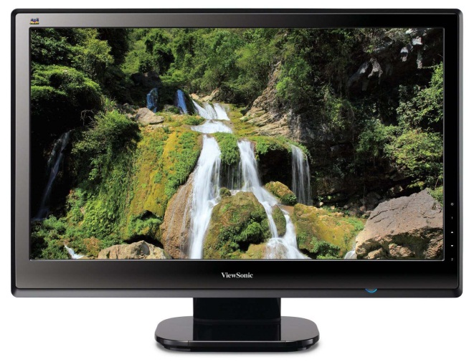
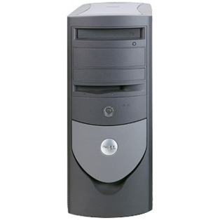
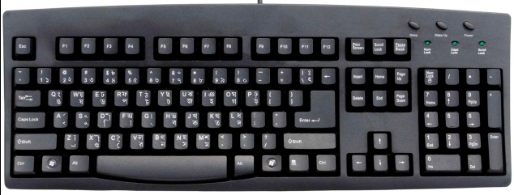
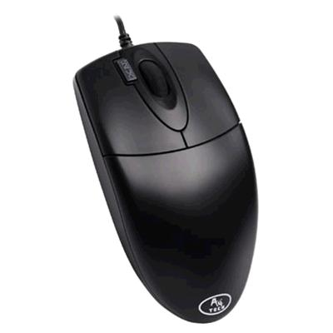
সিপিইউ তথ্য প্রক্রিয়া করে মনিটরের মাধ্যমে বাইরের জগতে পাঠিয়ে দেয় অর্থাৎ আউটপুট হয় ।
আউটপুট ডিভাইস
সিপিইউ
মনিটর
ইনপুট ডিভাইস
কী বোর্ড
মাউস
মাউস ও কীবোর্ড দ্বারা তথ্য সিপিইউতে পাঠানো হয় অর্থাৎ ইনপুট করা হয় ।

Slide 6
আজকের পাঠের বিষয়
আউটপুট ডিভাইস
অধ্যায়ঃ ২
পাঠঃ ৬

Slide 7
শিখনফল
এই পাঠ শেষে শিক্ষার্থীরা-
১। আউটপুট ডিভাইস কী তা বলতে পারবে।
২। আউটপুট ডিভাইস সমূহ চিহ্নিত করতে পারবে।
৩। আউটপুট ডিভাইস সমূহের কার্যাবলি উল্লেখ করতে পারবে।

Slide 8
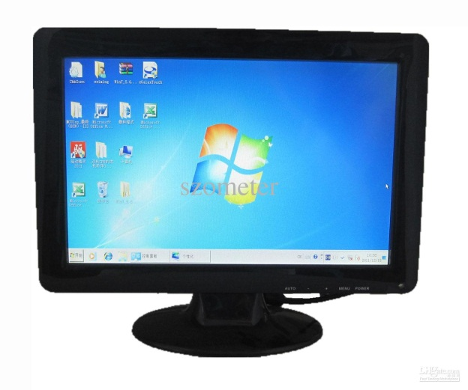
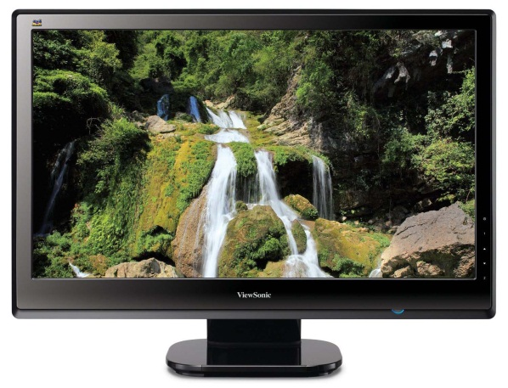
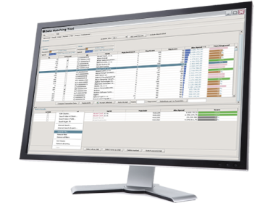
আউটপুট ডিভাইস
মনিটর
কম্পিউটারের ভিতরে যা কিছু ঘটে সেটাকে মনিটরে দেখানো হয়।

Slide 9
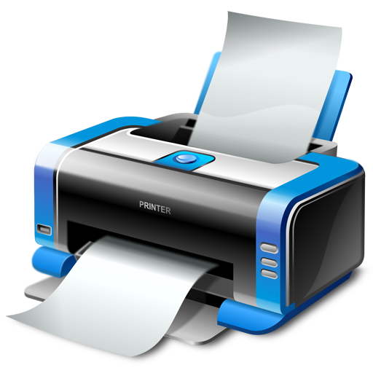
আউটপুট ডিভাইস
প্রিন্টার
সাধারণ কাগজপত্র, বই বা চিঠিপত্র প্রিন্ট করানো যায়।

Slide 10
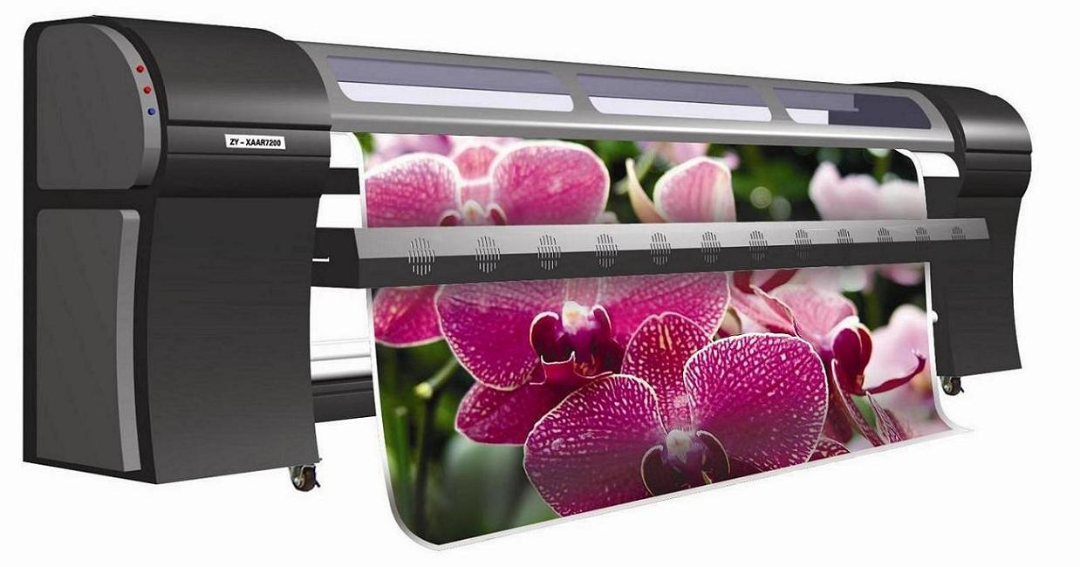
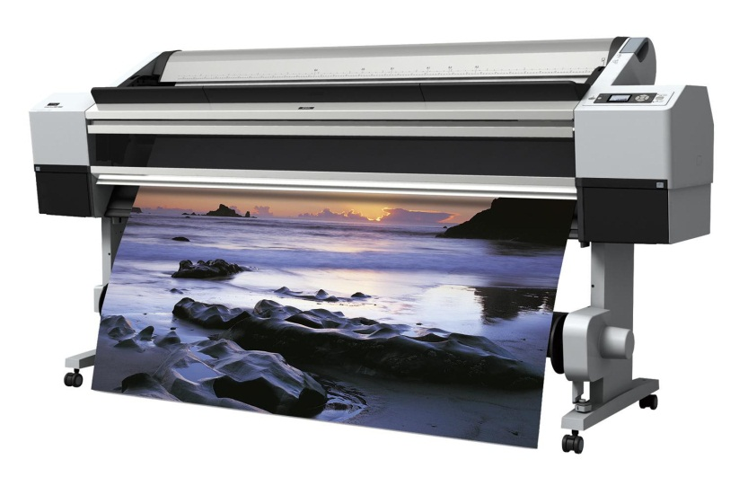
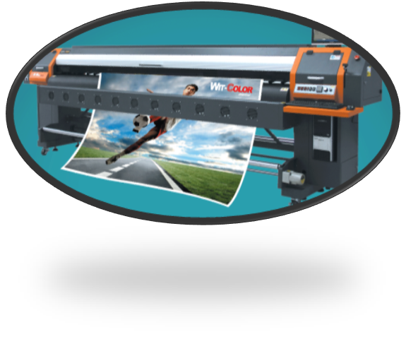
আউটপুট ডিভাইস
প্লটার
বড় বড় ছবি, ব্যানার, পোস্টার , বিজ্ঞাপন, বাড়ির নকশা ইত্যাদি প্রিন্ট করানো যায়।

Slide 11
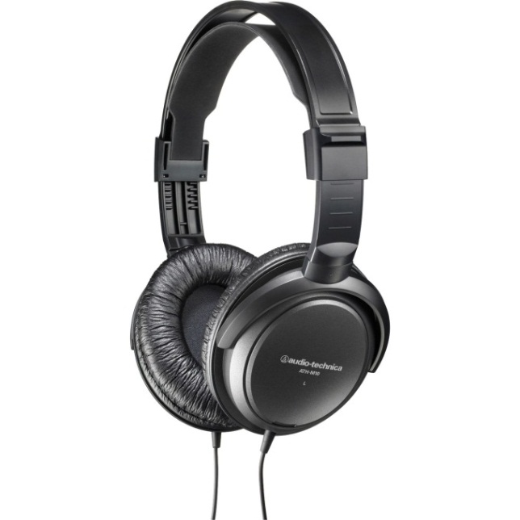
আউটপুট ডিভাইস
স্পিকার
হেড ফোন

Slide 12
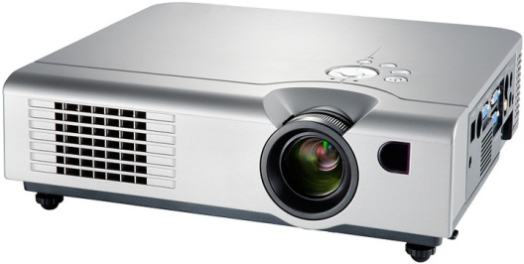
আউটপুট ডিভাইস
স্ক্রিন
মাল্টিমিডিয়া প্রজেক্টর
মনিটরের দৃশ্য অনেক বড় করে দেখানোর জন্য মাল্টিমিডিয়া প্রজেক্টর ব্যাবহার করা হয়।

Slide 13
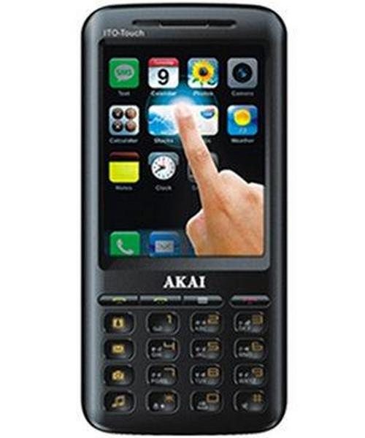
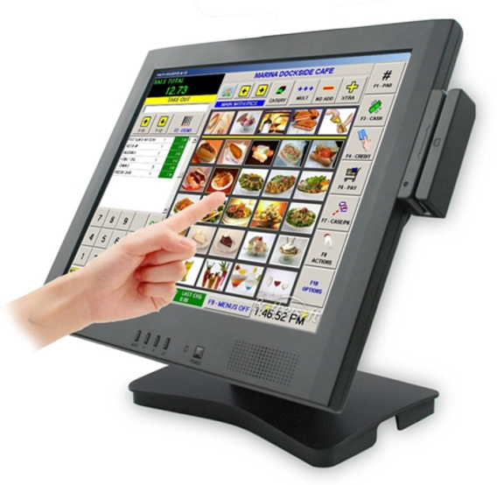
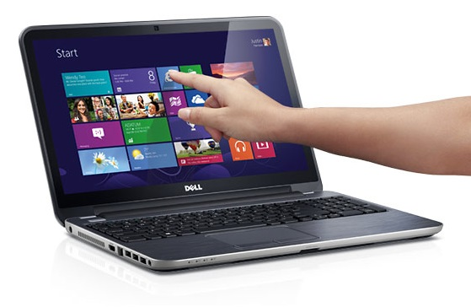
একই সাথে ইনপুট ও আউটপুট ডিভাইস
টাচ স্ক্রিন
টাচ স্ক্রিনের স্ক্রিন মনিটরের মত কাজ করে এবং সেই স্ক্রিনে স্পর্শ করে তার ভিতর তথ্য পাঠানো যায়।

Slide 14
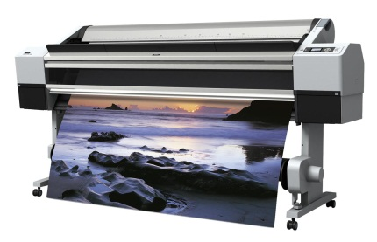
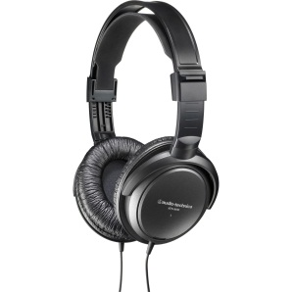
আউটপুট ডিভাইস কী ?
আউটপুট ডিভাইস হচ্ছে এক ধরনের যন্ত্র যা দিয়ে কম্পিউটারের ভিতরের তথ্য- উপাত্ত দেখা যায় ও গ্রহণ করা যায়।

Slide 15
দলীয় কাজ
আউটপুট ডিভাইস সমূহ কীভাবে আমাদের বিভিন্ন কার্যাবলি সহজ করে দিয়েছে তা লিখ।

Slide 16
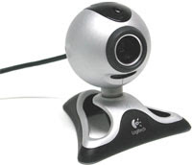
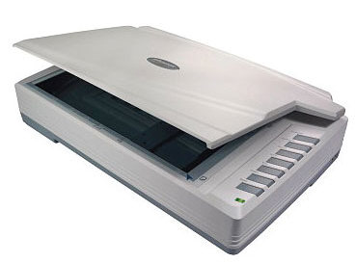
মূল্যায়ন
১। আউটপুট ডিভাইস কী ?
২। নিচের কোন যন্ত্রগুলো আউটপুট ডিভাইস?
ওয়েব ক্যাম
মনিটর
প্রজেক্টর
স্ক্যানার
মাউস
প্লটার
স্পিকার
প্রিন্টার

Slide 17
মূল্যায়ন
৩। মনিটরের কাজ কী ?
৪। কিসের সাহায্যে বড় বড় ছবি, ব্যানার, পোস্টার প্রিন্ট করানো হয় ?
৫। মনিটরের দৃশ্য অনেক বড় করে দেখানোর জন্য কী ব্যবহার করা হয় ?
৬। একই সাথে ইনপুট ও আউটপুট হিসেবে কাজ করে কোনটি?

Slide 18
বাড়ির কাজ
তুমি কি আউটপুট ডিভাইস সমূহ ছাড়া কোন কম্পিউটারের কথা ভাবতে পার? কেন অথবা কেন নয়?

Slide 19
সবাইকে ধন্যবাদ

